Slide 1

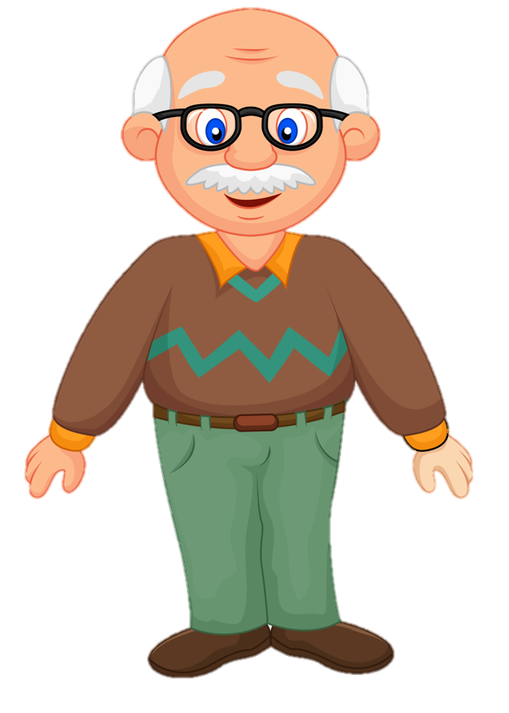

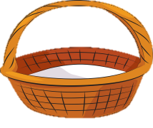
Dâu ngoài vườn đã chín hết rồi, ông định đi thu hoạch dâu. Nhưng chân của ông đau quá, ông không thể đi được. Cháu có thể giúp ông ra vườn hái dâu được không?
Dạ được ông ạ, cháu sẽ đi ngay!

Slide 2
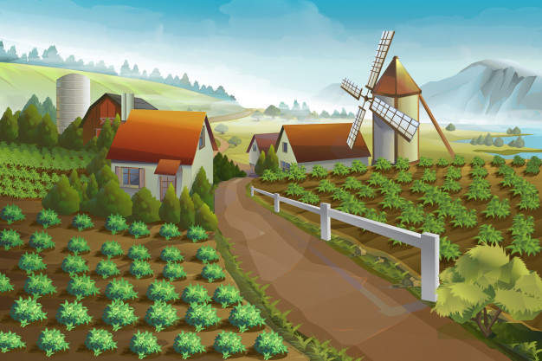

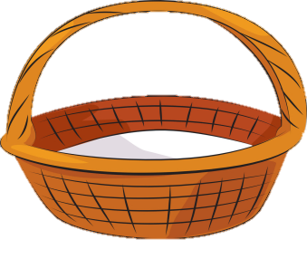




Học tiếp
Mỗi quả dâu chứa một câu hỏi, muốn hái được dâu, mình phải trả lời câu hỏi . Các bạn giúp mình nhé!

Slide 3







40 + 8 = ?
A. 47
B. 48
C.49
D. 50
Trở về

Slide 4

67 = ….. + 7
A. 50
B. 70
C.80
D. 60
Trở về

Slide 5
82 = 80 + …..
A. 1
B.3
C. 2
D. 4
Trở về

Slide 6
40 + 5 = ?
A. 44
B. 45
C.43
D. 42
Trở về

Slide 7

Toán
Bài 39: Ôn tập các số và phép tính trong phạm vi 100 (Tiết 2)

Slide 8






a) Tính nhẩm.
1
80 + 10 = 90
30 + 40 = 70
60 + 20 = 80
90 - 10 = 80
70 - 40 = 30
80 - 20 = 60

Slide 9
b
Đặt tính rồi tính.
32 + 15
76 - 42
71 + 24
36 - 21
40 + 39
47 - 22
32
15
76
42
71
24
36
21
40
39
47
22
+
-
+
-
+
-
47
34
95
15
79
25

Slide 10
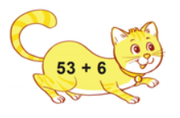
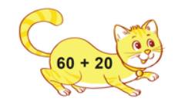
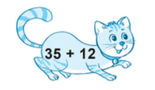
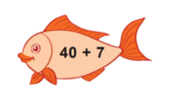
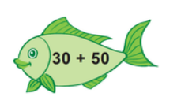
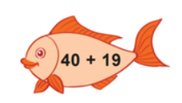
2
Hai phép tính nào có cùng kết quả?
= 47
= 59
= 80
= 47
= 59
= 80

Slide 11
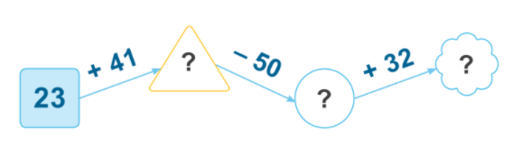
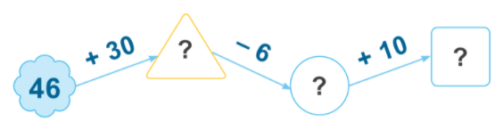
3
Số
65
47
15
76
80
70

Slide 12
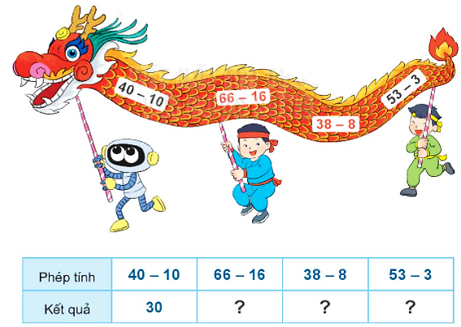
Số?
4
50
30
50

Slide 13







